Slide 1
REGRESI & KORELASI SEDERHANA
PPT STATISTIKA #10

Slide 2
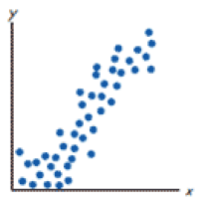
REGRESI
REGRESI LINIER SEDERHANA ADALAH SEBUAH MODEL STATISTIK YANG DIGUNAKAN UNTUK MENJELASKAN HUBUNGAN DUA VARIABEL DALAM BENTUK FUNGSIONAL,
DUA VARIABEL TERSEBUT ADALAH VARIABEL DEPENDEN (Y) ATAU DISEBUT JUGA DENGAN VARIABEL RESPON DAN VARIABEL INDEPENDEN (X) ATAU DISEBUT JUGA DENGAN VARIABEL PREDIKTOR ATAU VARIABEL PENJELAS,

Slide 3
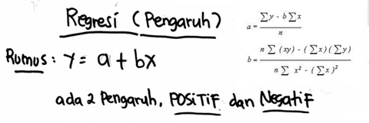
REGRESI
SKALA DATA YANG DIGUNAKAN DALAM REGRESI LINIER SEDERHANA ADALAH INTERVAL ATAU RASIO,
MENAKSIR ATAU MERAMALKAN NILAI SATU VARIABEL BERDASARKAN VARIABEL LAIN YANG NILAINYA TELAH DIKETAHUI, DAN KEDUA VARIABEL TERSEBUT MEMILIKI HUBUNGAN FUNGSIONAL ATAU SEBAB-AKIBAT SATU DENGAN YANG LAINNYA

Slide 4
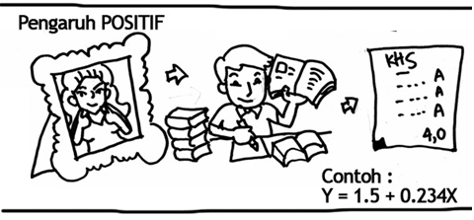
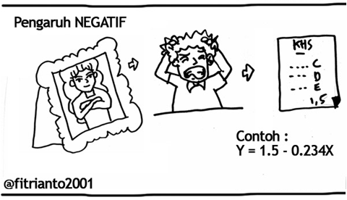
TUJUAN REGRESI
UNTUK MEMPEROLEH SUATU PERSAMAAN GARIS YANG MENUNJUKKAN PERSAMAAN HUBUNGAN ANTARA DUA VARIABEL, PERSAMAAN GARIS YANG DIPEROLEH DISEBUT PERSAMAAN REGRESI,
UNTUK MENGETAHUI BESARNYA PENGARUH PERUBAHAN TIAP UNIT VARIABEL BEBAS TERHADAP PERUBAHAN VARIABEL TERIKATNYA, PENGARUH PERUBAHAN TIAP UNIT VARIABEL BEBAS DITUNJUKKAN OLEH NILAI KOEFISIEN REGRESINYA
UNUTK MENAKSIR NILAI VARIABEL TERIKATNYA (Y) BERDASARKAN VARIABEL BEBAS (X) YANG NILAINYA TELAH DIKETAHUI, MENUNJUKKAN BAHWA ANALISIS REGRESI ADALAH SUATU ALAT ESTIMASI

Slide 5
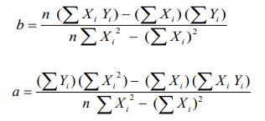
REGRESI LINEAR SEDERHANA
Y = a + bX
Y = NILAI DARI VARIABLE TERIKAT
X = NILAI DARI VARIABLE BEBAS
a = KONSTANTA ATAU TITIK POTONG DENGAN SUMBU X
$a =\overline{y}−b\overline{x}$
b = konstanta regresi (slove) $=\frac{n\sum{xiyi−\sum{xi}\sum{yi}}}{n\sum{{xi}^{2}−{\left(\sum{xi}\right)}^{2}}}$

Slide 6
KASUS
SEBUAH SAMPEL ACAK YANG TERDIRI DARI 6 (ENAM) PASANGAN DATA MENGENAI BESARNYA PENDAPATAN DAN KONSUMSI BULANAN (JUTA RUPIAH) DARI 6 (ENAM) KARYAWAN PERUSAHAAN SWASTA YANG BERGERAK DALAM BIDANG PARIWISATA ADALAH SEBAGAI BERIKUT (DATA HIPOTESIS)
BERDASARKAN DATA TERSEBUT,
SUSUNLAH PERSAMAAN REGRESINYA,
BERIKAN INTERPETASI PERSAMAAN REGRESI TERSEBUT
TAKSIRLAH KONSUMSI SEORANG KARYAWAN YANG PENDAPATANNYA RP23 JUTA,
Pendapatan (X) | 8 | 12 | 16 | 20 | 24 | 26
Konsumsi (Y) | 7 | 9 | 12 | 14 | 13 | 15

Slide 7
PENYELESAIAN
$$b=\frac{n\sum{xiyi−\sum{xi}\sum{yi}}}{n\sum{{xi}^{2}−{\left(\sum{xi}\right)}^{2}}}$$
RESPONDEN | PENDAPATAN x | KOMSUMSI y | xy | x² | y²
1 | 8 | 7 | 56 | 64 | 49
2 | 12 | 9 | 108 | 144 | 81
3 | 16 | 12 | 192 | 256 | 144
4 | 20 | 14 | 280 | 400 | 196
5 | 24 | 13 | 312 | 576 | 169
6 | 26 | 15 | 390 | 676 | 225
RATA-RATA | 17,67 | 11,67
JUMLAH (∑) | 106 | 70 | 1338 | 2116 | 864

Slide 8
PENYELESAIAN
RESPONDEN | PENDAPATAN x | KOMSUMSI y | xy | x² | y²
RATA-RATA | 17,67 | 11,67
JUMLAH (∑) | 106 | 70 | 1338 | 2116 | 864
$$b=\frac{n\sum{xiyi−\sum{xi}\sum{yi}}}{n\sum{{xi}^{2}−{\left(\sum{xi}\right)}^{2}}}$$
$$b=\frac{608}{1460}$$
$$a =\overline{y}−b\overline{x}$$
$$y =a+bx$$
$$y =4,31+0,416x$$
$$a =11,67 −\left(0,416\right)17,67$$
$$b=\frac{6×1338−106×70}{6×2116−{106}^{2}}$$
$$b=0,416$$
$$a =11,67 −7,36$$
$$a =4,31$$
$$b=\frac{8028−7420}{12696−11236 }$$

Slide 9
PENYELESAIAN
INTERPRETASI :
NILAI a SEBESAR 4,31 SEBAGAI KONSTANTA MENUNJUKKAN BAHWA WALAUPUN SESEORAN BELUM MEMILIKI PENDAPATAN SESUNGGUHNYA IA SUDAH ADA NILAI SEBESAR 4,31 JUTA RUPIAH
NILAI b SEBESAR 0,416 SEBAGAI VARIABEL MENUNJUKKAN BAHWA PENAMBAHAN NILAI KONSUMSI AKAN MENINGKAT 41,6% PADA SETIAP PENAMBAHAN PENDAPATAN
JIKA PENDAPATAN (x) SESORANG BESAR 23 JUTA MAKA KONSUMSINYA :
KONSUMSI ORANG TERSEBUT SEBESAR Rp. 13,878 JUTA
$$y =4,31+0,416x$$
$$y =4,31+9,568$$
$$y =4,31+0,416×23$$
$$y =13,878$$

Slide 10
KORELASI
ANALISA KORELASI DIGUNAKAN UNTUK MENGUKUR KEKUATAN KEERATAN HUBUNGAN ANTARA DUA VARIABEL
BILANGAN YANG MENUNJUKAN HUBUNGAN ITU DISEBUT KOEFISIEN KORELASI
KOEFISIEN KORELASI LINIER (R) ADALAH UKURAN HUBUNGAN LINIER ANTARA DUA VARIABEL /PEUBAH ACAK X DAN Y UNTUK MENGUKUR SEJAUH MANA TITIK-TITIK MENGGEROMBOL SEKITAR SEBUAH GARIS LURUS REGRESI
NILAI KOEFISIEN KORELASI ANTARA 0 S,D 1 DISEBUT KORELASI POSITF
NILAI KOEFISIEN KORELASI ANTARA 0 S,D -1 DISEBUT KORELASI NEGATIF
SEMAKIN MENDEKATI 1 SEMAKIN KUAT HUBUNGANNYA BERLAKU SEBALIKNYA

Slide 11
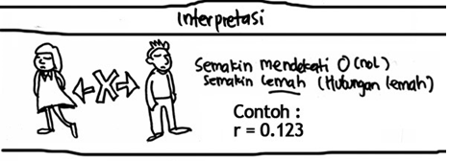
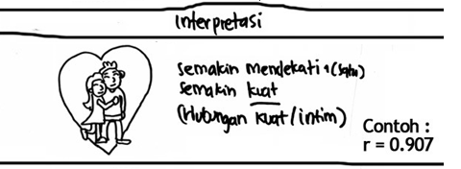
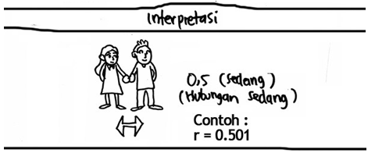
KORELASI

Slide 12
KORELASI
Korelasi Positif
Korelasi Negatif

Slide 13
KOERISIEN KORELASI DAN KOEFISIEN DETERMINASI
KOOEFISIEN KORELASI :
$$r=\frac{n\sum{xiyi−\sum{xi}\sum{yi}}}{\sqrt{n(\sum{{xi}^{2})}−{\left(\sum{xi}\right)}^{2})}\sqrt{n(\sum{{yi}^{2})}−{(\sum{yi})}^{2}}}$$
KOOEFISIEN DETERMINASI =$r^{2}$
KOEFISIEN DETERMINASI ADALAH UNTUK MENYATAKAN PROPORSI KERAGAMAN TOTAL NILAI-NILAI PEUBAH Y YANG DAPAT DIJELASKAN OLEH NILAI-NILAI PEUBAH X MELALUI HUBUNGAN LINIER TERSEBUT

Slide 14
KASUS
SEBUAH SAMPEL ACAK YANG TERDIRI DARI 6 (ENAM) PASANGAN DATA MENGENAI BESARNYA PENDAPATAN DAN KONSUMSI BULANAN (JUTA RUPIAH) DARI 6 (ENAM) KARYAWAN PERUSAHAAN SWASTA YANG BERGERAK DALAM BIDANG PARIWISATA ADALAH SEBAGAI BERIKUT (DATA HIPOTESIS)
BERDASARKAN DATA TERSEBUT,
TENTUKAN KOEFISEN KORELASI DAN KOEFISIEN DETERMINASI
Pendapatan (X) | 8 | 12 | 16 | 20 | 24 | 26
Konsumsi (Y) | 7 | 9 | 12 | 14 | 13 | 15

Slide 15
PENYELESAIAN
$$r=\frac{n\sum{xiyi−\sum{xi}\sum{yi}}}{\sqrt{n(\sum{{xi}^{2})}−{\left(\sum{xi}\right)}^{2})}\sqrt{n(\sum{{yi}^{2})}−{(\sum{yi})}^{2}}}$$
RESPONDEN | PENDAPATAN x | KOMSUMSI y | xy | x² | y²
1 | 8 | 7 | 56 | 64 | 49
2 | 12 | 9 | 108 | 144 | 81
3 | 16 | 12 | 192 | 256 | 144
4 | 20 | 14 | 280 | 400 | 196
5 | 24 | 13 | 312 | 576 | 169
6 | 26 | 15 | 390 | 676 | 225
RATA-RATA | 17,67 | 11,67
JUMLAH (∑) | 106 | 70 | 1338 | 2116 | 864

Slide 16
PENYELESAIAN
RESPONDEN | PENDAPATAN x | KOMSUMSI y | xy | x² | y²
JUMLAH (∑) | 106 | 70 | 1338 | 2116 | 864
$$r=\frac{n\sum{xiyi−\sum{xi}\sum{yi}}}{\sqrt{n(\sum{{xi}^{2})}−{\left(\sum{xi}\right)}^{2})}\sqrt{n(\sum{{yi}^{2})}−{(\sum{yi})}^{2}}}$$
$$r=\frac{8028−7420 }{38,21×16,85}$$
$$r=\frac{8028−7420 }{\sqrt{6 (2116)−({106}^{2})}\sqrt{6(864)−({70}^{2})}}$$
$$r=\frac{608}{643,93}$$
$$r=0,94$$
$$r=\frac{8028−7420 }{\sqrt{(12696)−(11236)}\sqrt{(5184)−(4900)}}$$
$$r^{2}={(0,94)}^{2}$$
$$r^{2}=0,89$$

